Slide 1
動手玩數學
教學PPT

Slide 2
動手玩數學
正方體的展開圖

Slide 3


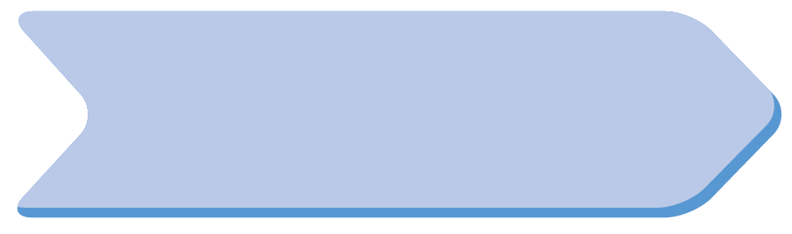
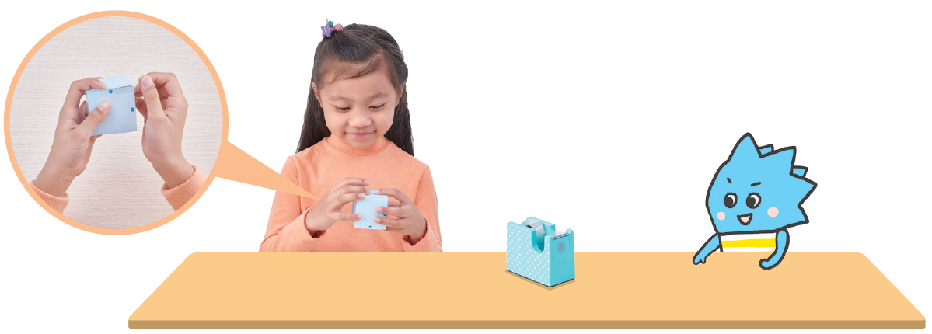
附件 26
一起認識正方體的展開圖。
第一步
用膠帶把相同數字的邊黏起來。
你還記得正方體的特性嗎？
每條邊都一樣長，每個面都一樣大

Slide 4
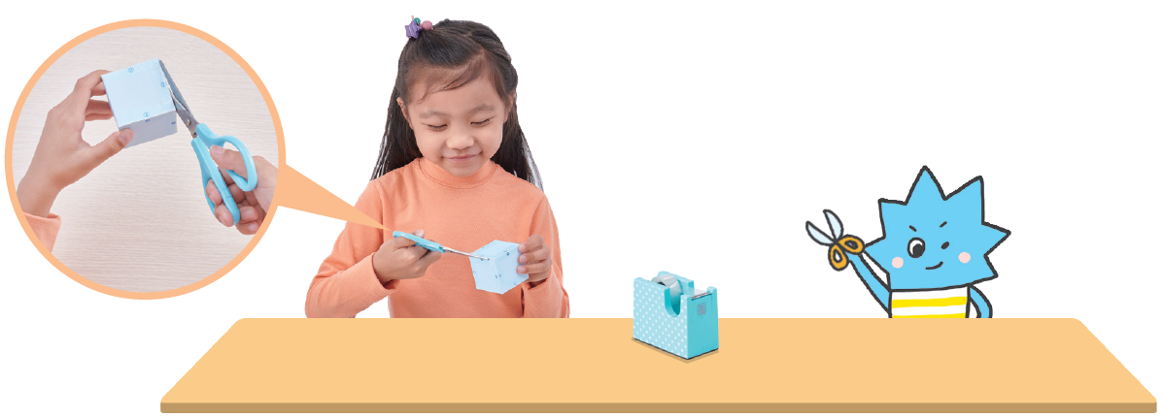
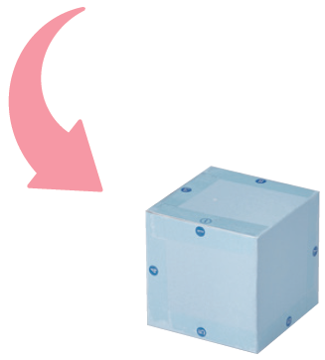
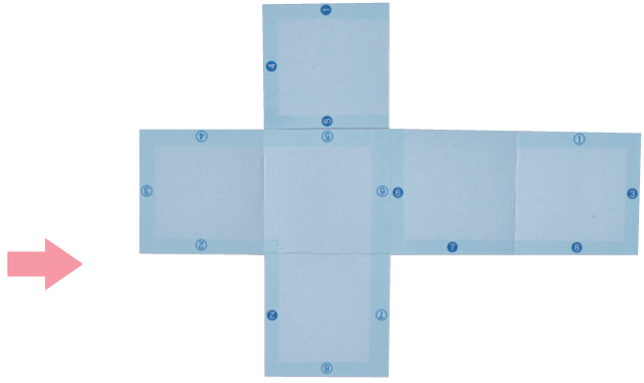
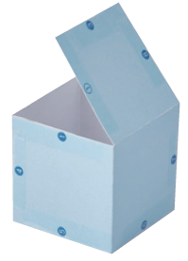
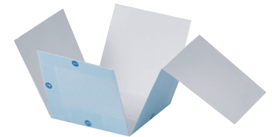

附件 11
一起認識正方體的展開圖。
第二步
用剪刀把正方體的一些邊剪開，把它平放在桌面上。
剪開時，正方體的6 個面要
連在一起，不可以剪斷呵！

Slide 5
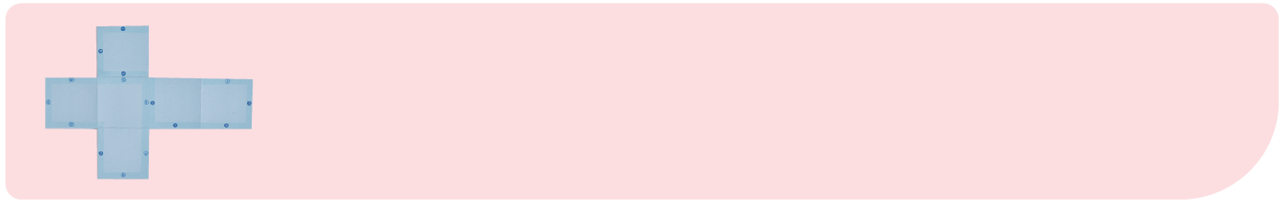
附件 11
一起認識正方體的展開圖。
像這樣剪開後，6 個面相連的圖形，
稱為正方體的展開圖。
不一定
正方體的展開圖一定都是長這樣嗎？
你剪開的圖形長什麼樣子呢？

Slide 6

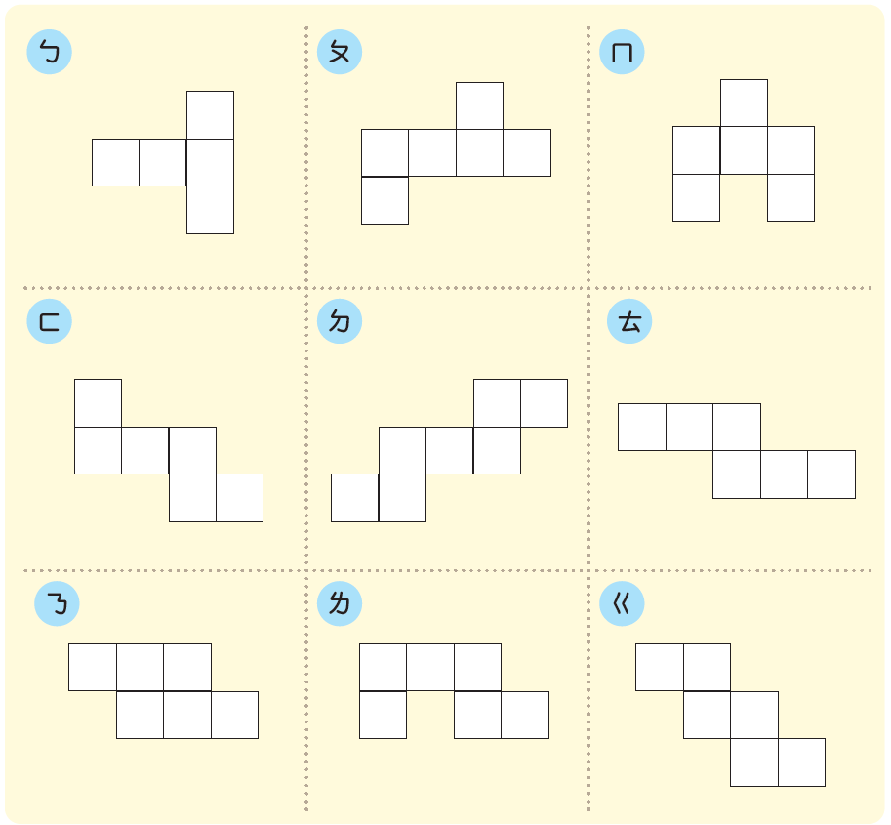

下面哪些圖形是正方體的展開圖？
哪些不是呢？拿出附件摺摺看。
ㄆ、ㄈ、ㄊ、ㄍ
ㄅ、ㄇ、ㄉ、ㄋ、ㄌ
附件 27
我把ㄅ圖摺一摺，
發現它少一個面。
說說看，你是怎麼知道的？

Slide 7

下面哪些圖形是正方體的展開圖？
哪些不是呢？拿出附件摺摺看。
ㄆ、ㄈ、ㄊ、ㄍ
ㄅ、ㄇ、ㄉ、ㄋ、ㄌ
附件 12
正方體有6 個面，
ㄅ圖只有5 個面，
所以……
說說看，你是怎麼知道的？

Slide 8
動手玩數學
立體連方塊

Slide 9

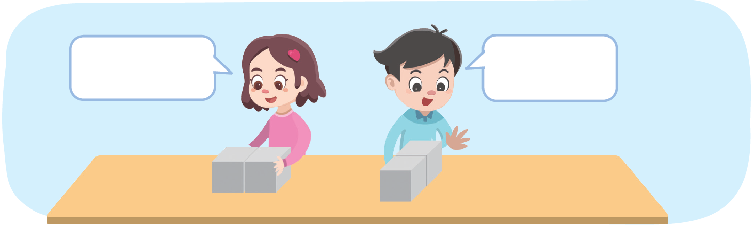
用正方體積木排出一層的形體。
附件 28
用 2 塊可以排成哪些形體？
可以排成
一橫排。
可以排成
一直排。
妙妙
奇奇
想想看，妙妙和奇奇排出來的形體一樣嗎？
一樣

Slide 10

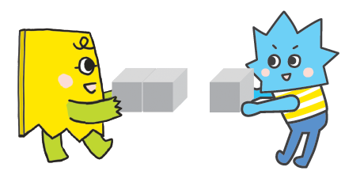
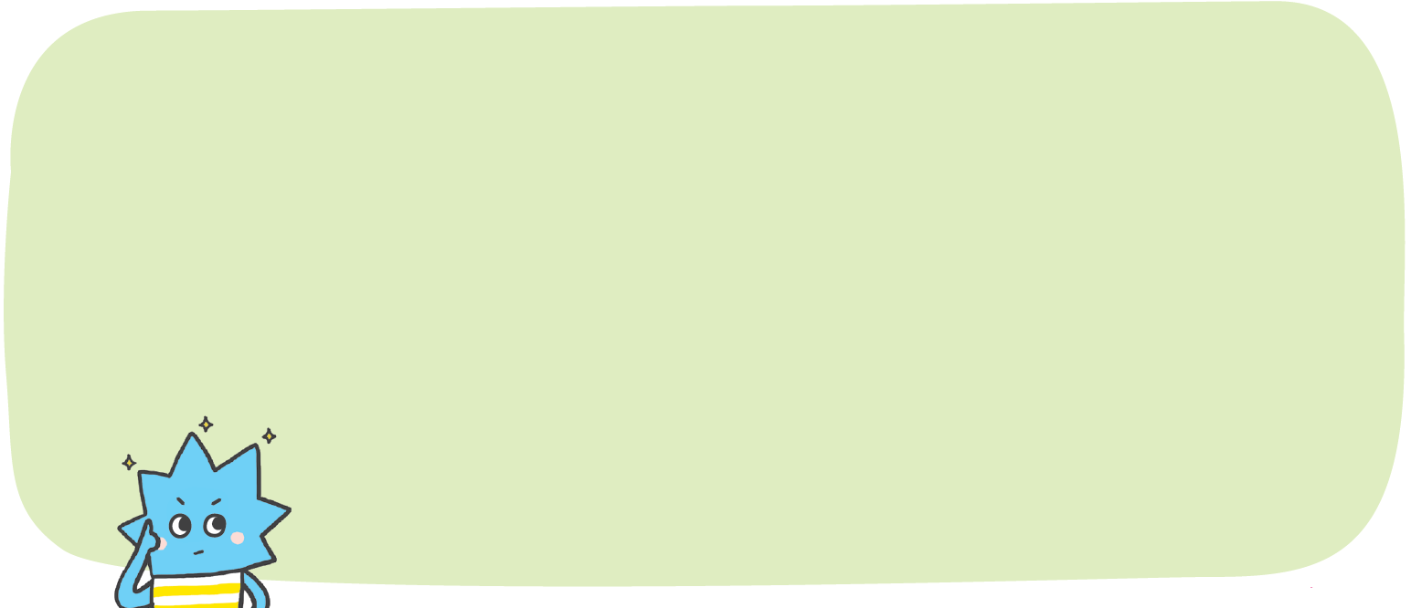
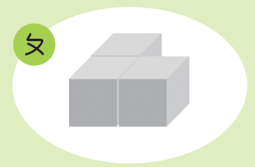
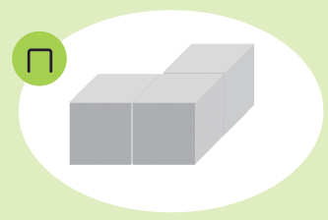
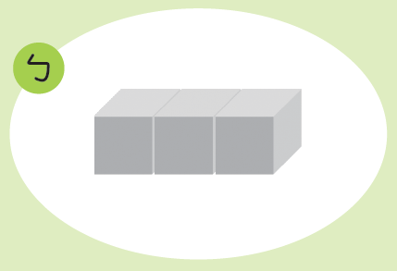
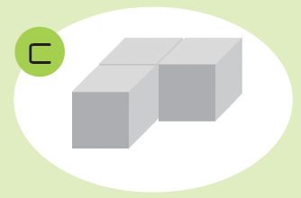
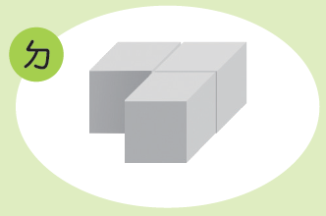
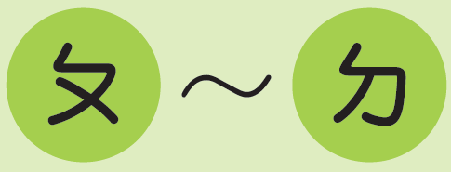
用正方體積木排出一層的形體。
附件 28
用 3 塊可以排成哪些形體？
2 塊只能排成1 種形體，排排看，再加1 塊可以接在哪裡？
3 塊可以排成這些形體：
轉方向後都一樣
排法是同一種形體嗎？為什麼？
是

Slide 11

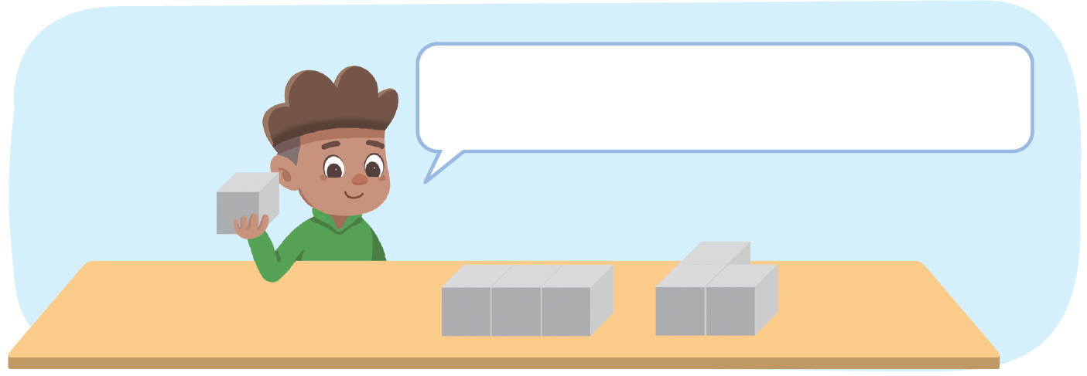
用正方體積木排出一層的形體。
附件 28
用 4 塊可以排成哪些形體？
用 3 塊可以排出下面 2種形體，我再加 1 塊排排看。
和同學互相分享，你排了哪些形體？

Slide 12

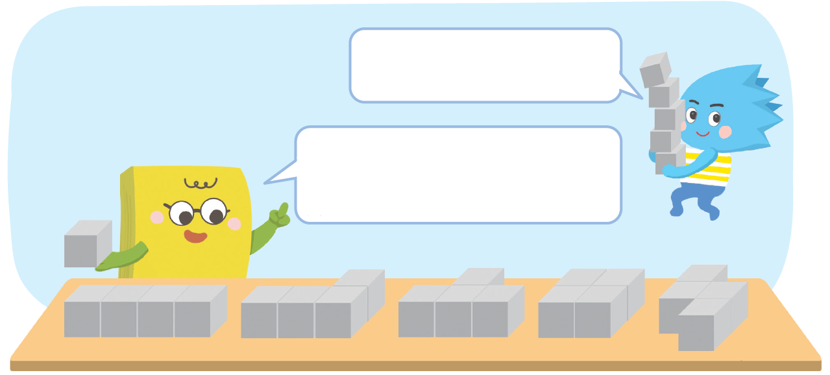
用正方體積木排出一層的形體。
附件 28
動手來挑戰，用 5 塊可以排成哪些形體？
想想看，要怎麼排
出不同的形體呢？
用 4 塊可以排出下面的形體，我再加 1 塊排排看。
和同學互相分享，你排了哪些形體？

